Slide 1
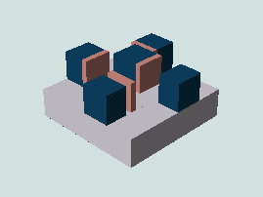
EDGEY: clon de EDGE Extended
Profesora:
Auxiliares:
Autor:
Fecha:
Nancy Hitschfeld
Pablo Pizarro
Pablo Polanco
Daniel Soto
29 de junio del 2017

Slide 2
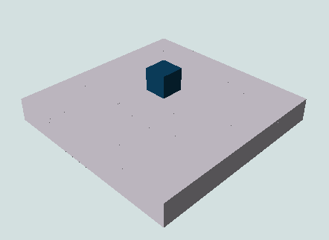
Organización de las clases
edgey.py
edgey_camera.py
level_manager.py
presets.py

Slide 3
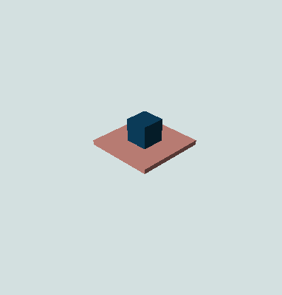
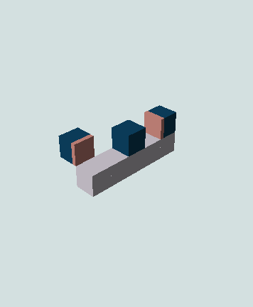
presets.py
PlayerCube
BasicTile
Shard
FallingTile
PushingBlock
FinishTile
OptionTile

Slide 4
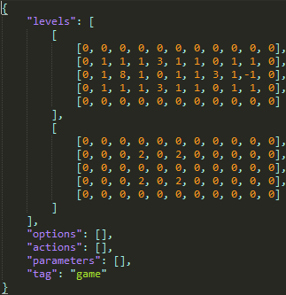
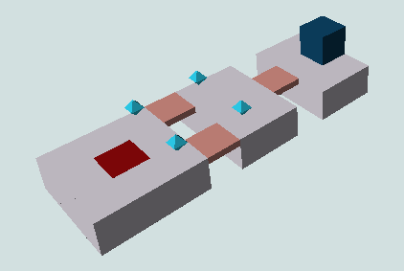
level_manager.py y edgey_camera.py
edgey_camera.py:
Funciones para rotar y mover la cámara
level_manager.py:
Lee codificaciones de mapas en archivos .json
Retorna clases dentro del tilemap
Dibuja elementos contenidos en el tilemap

Slide 5
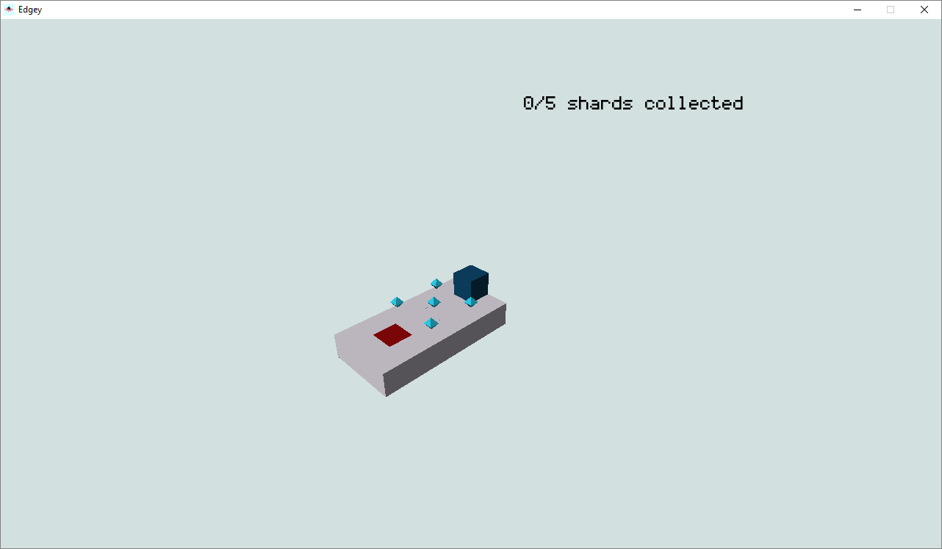
edgey.py
Une la funcionalidad de las otras clases
Maneja lógica del juego
Recibe mensajes de la clase OptionTile para cargar nuevos niveles.

Slide 6
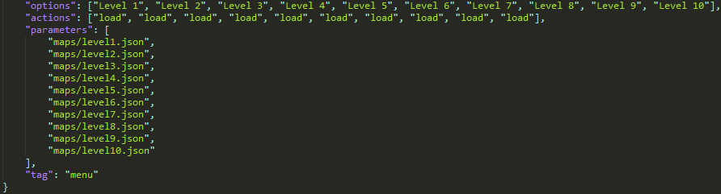
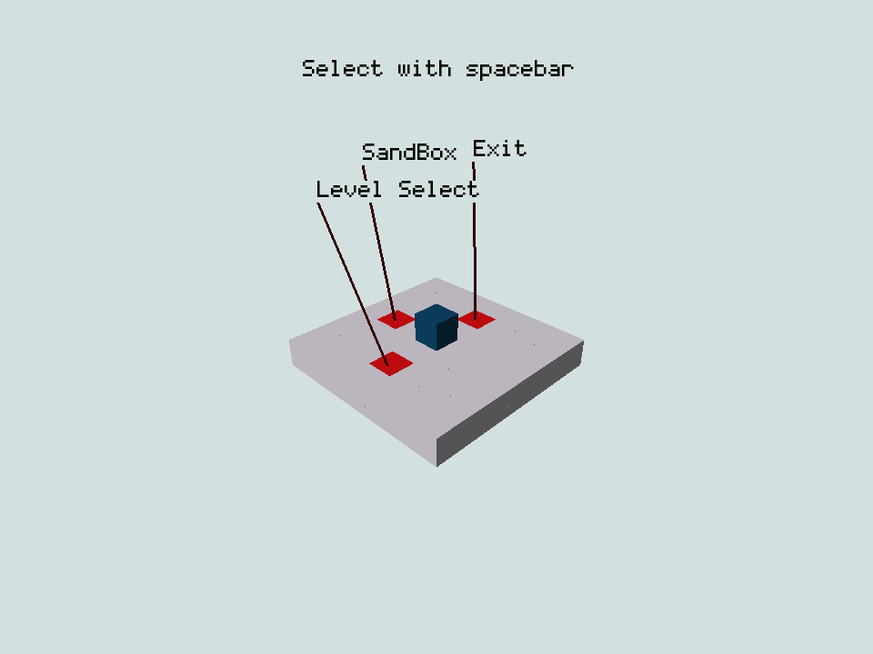
Menús

